Slide 1
Réseau de Peri Modélisation de composition et Vérification de Systèmes Manufacturier Flexible
Paolo Ballarini , Hilal Djafri , Marie Duflot, Serge Haddad , Nihal Pekergin LACL , Universite Paris-Est Cr´ eteil, France´ LSV 2, ENS-Cachan, France Email: {paolo.ballarini,duflot,nihal.pekergin }@u-pec.fr, {djafri,haddad }@lsv.ens-cachan.fr

Slide 2
Plan
Introduction
Réseau de Petri Stochastique
COMPOSITION du FMS et modélisation par réseaux de Petri
GRAIN-FIN ANALYSE-TRANSITOIRE DE FMS
Conclusion

Slide 3
Introduction
Analyse de système manufacturier flexible
A le but de minimiser les différents critères du système de fabrication et de gérer efficacement les accidents a fin de choisir le modèle et évaluer les critère du systèmes
Modelisation de FMS avec réseau de Petri
peu nombreux sont les outils correspondant a la modélisation Parmi eux on trouve, les Réseaux de Petri qui est largement utilisés dans la SdF, la modélisation est basé sur les sous-classes structurelles de RP qui permet de concevoir des algorithmes efficace les y a 2 approches pour modélisé la performance du FMS -substituer des quantités discrètes par ceux continu conduisant a une hybrid-Petri -et pour présenter les incertitudes liées au comportement FMS par des probabilités on utilise SPN

Slide 4
Introduction
L'état d'équilibre et analyse-transitoire de FMS
La majorité des études de modélisation stochastique de FMS ont été axée sur l'analyse des mesures stables à base d'État (exemple: le débit, la productivité, makespan)
En outre, il est bien connu que pour les systèmes présentant des points de régénération (comme états de repos), toutes les mesures SteadyState peut être obtenu en faisant la moyenne correspondante mesure transitoire entre deux occurrences d'un point régénérative .
nous avons présenté un cadre avec des outils dédiés COSMOS prototype pour analyser systèmes complexes modélisées par des filets de Petri stochastiques via quantitative model-checking de formules spécifiées dans une expression HASL de la langue
Un cadre de composition ciblée pour FMS
Suite à une approche orientée objet, il y a trois classes génériques: la classe de l'unité de charge, la classe machine et la classe transport. Ensuite, le modeleur se spécialise ces classes afin d'exprimer les caractéristiques de son architecture spécifique. Cette spécialisation concerne à la fois les caractéristiques qualitatives telles que le routage la politique d'un transporteur et les caractéristiques quantitatives comme le temps de chargement d'une unité.

Slide 5
SPN
Afin d'équiper les réseaux de Petri avec un état descret DESP que sémantique, nous avons besoin d'ajouter des informations sur le net. Plus précisément, nous devons fixer les trois politiques pour voir le comportement du net: la politique de serveur, la politique de choix et la politique de la mémoire. La politique de serveur est liée au retard avant de tirer une transition dans un marquage. Ainsi nous associons une distribution à chaque marquage et de transition qui représente le délai aléatoire avant le tir d'une transition. La politique de choix est liée au prochain passage à être tiré. Nous choisissons un sens de la politique fondée sur la race que l'une des transitions avec les plus brefs délais devraient être sélectionnée. Afin de résoudre le problème des retards égaux, nous ajoutons (marquage dépendant) priorités aux transitions et en cas d'égalité des retards et des priorités que nous ajoutons (marquage-dépendant) poids aux transitions afin d'effectuer un choix aléatoire. Enfin, le retard échantillonné de chaque transition permis différente à partir de l'un sélectionné est décrémenté par le retard minimal (ce qui permet politique de la mémoire). Cela conduit à la définition suivante :
Définition N = (P, T, W -, W +, I, dist, PRIO, wght, m ​​0) un réseau de Petri stochastique est définie par: • P l'ensemble fini de places. Un marquage est un élément m de NP et m (p) est le correspondant marquage de la place p; • T l'ensemble fini de transitions avec P ∩ T = ∅; • W - (resp. + W) l'arrière (resp avant.) Incidence matrice de P × T à N; • I la matrice de l'inhibiteur de la P × T à N⁺ ∪ {∞}; • dist la cartographie de la distribution de N^{P} × T à l'ensemble des distributions de probabilité sur R ≥ 0; • prio la cartographie de la priorité de N^{P} × T à N; • wght la cartographie de pondération de N^{P} × T à R⁺; • m₀ est le marquage initial.

Slide 6
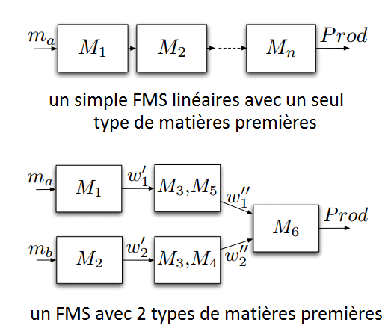
COMPOSITION FMS modélisation par réseaux de Petri
Principes de l'approche proposée
un modèle d'un FMS peut être obtenu par l'assemblage du produit souhaité, combinaison de composants de base. FMS sont, par nature, des systèmes hétérogènes qui peuvent différer les uns des autres à la fois à la fonctionnalité des composants ainsi que sur le flux de travail du processus de production
Exemple de types de fabrication:

Slide 7
COMPOSITION FMS modélisation par réseaux de Petri
Le cadre de modélisation FMS est basé sur les principes suivants:
Il se trouve sur les classes de composants de base suivants: Charge Unité (représentant le chargement de matières premières dans le système), automatique (représentant les différentes phases de la fabrication réelle des pièces) et des transports (représentant le mouvement des matériaux / pièces). Ces classes de composants ont des attributs différents reflétant leurs propriétés fonctionnelles, qui peuvent être tout à fait complexe. Par exemple politique de routage peut être fixe ou -état de dépendance et dans ce dernier cas peut dépendre l'occupation des tampons ou des occurrences de défaillances.
D'abord le modeleur spécialise les classes de base en fixant les valeurs de leurs attributs. Comme dans orientée objet- approches, il permet de réutiliser les classes spécialisées pour différentes architectures de FMS partageant certains identiques types de composants.
Ensuite, le modeleur instancie ces classes spécialisées dans les composants (nommées).
Enfin, ces composants sont combinés en utilisant les noms pour lier les variables qui se produisent dans l'interface de la classe. Par exemple, supposons que la définition d'un transporteur classe implique une variable de la machine, X-dire, produire les entrées du transporteur. Puis, lorsque le transporteur est instancié en tant que composant, la variable X est substituée par un nom de machine. Une vue interne. Lorsque l'ensemble des classes spécialisées sont spécifié via une syntaxe (langage naturel en forme), les sous-réseaux SPN correspondants sont générés automatiquement à partir ces spécifications. Les sous-réseaux SPN peuvent être considérés comme des boîtes partitionnées en une interface et une structure interne.

Slide 8
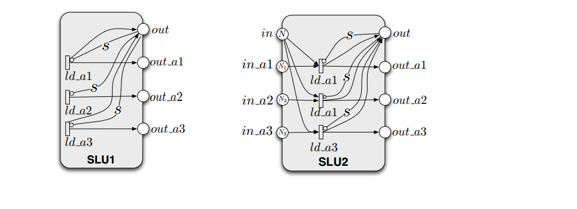
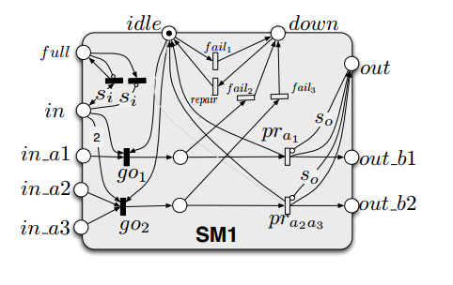
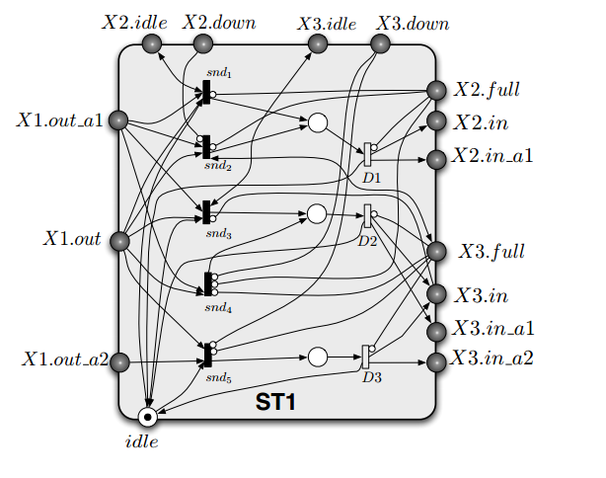
COMPOSITION FMS modélisation par réseaux de Petri
Modélisation de l'unité de charge
L’unité de charge (LU) représente le processus par où les matières premières sont chargés (du "monde extérieur") dans un FMS. Les paramètres de (Lu) sont: ensemble de matériaux chargés , la taille du tampons, et les temps de chargement
Modélisation de la machine
la machine (M) décrit le comportement des machines matériaux de traitement / pièces. Les paramètres de M sont: ensemble des matières premières, le type de matériaux / pièces traitées , les tampons dimension de M d’entrée entrée et de sortie, le traitement temps, panne / réparation
Modélisation de l'unité de transport
La classe transport (T) décrit une unité de transport déplacer des pièces d’un noeud à un nœud cible d'un FMS. Les paramètres de T sont: i) le niveau de la liberté de l'unité, en précisant si la trajectoire est fixe ou susceptibles de changer en fonction des besoins. ii) le transport politique exprimant lorsque le transporteur décide de se déplacer et où. iii) le délai de livraison

Slide 9
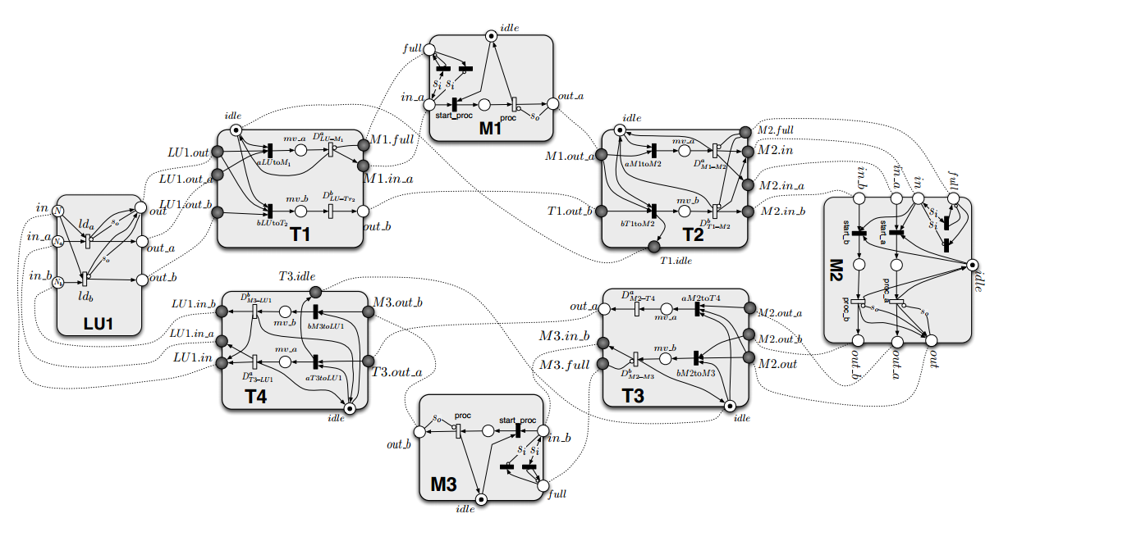

Slide 10
V. GRAIN-FIN ANALYSE-TRANSITOIRE DE FMS
automates hybrides stochastique Logic
HASL est une logique qui repose sur deux composants: - automates hybrides linéaires (LHA):automates temporisés qui va se synchroniser avec le SPN afin de sélectionner précisément un ensemble de chemins chronométrés (LHA étendre le déterministe Automates temporisés (DTA) utilisé pour décrire les propriétés de la chaîne Markov du modèles) -une expression basée sur des moments de variables aléatoires de chemin est défini et évalués sur le système
L'automate a deux types de transitions: autonome, à déclenchement temporel qui ont lieu dès qu’une contrainte est satisfaite, et synchronisée déclenché dire par le SPN lorsqu'un événement se produit.
En raison du déterminisme assuré sur l'automate hybride, la synchronisation entre le SPN et le LHA conduit à une processus stochastique

Slide 11
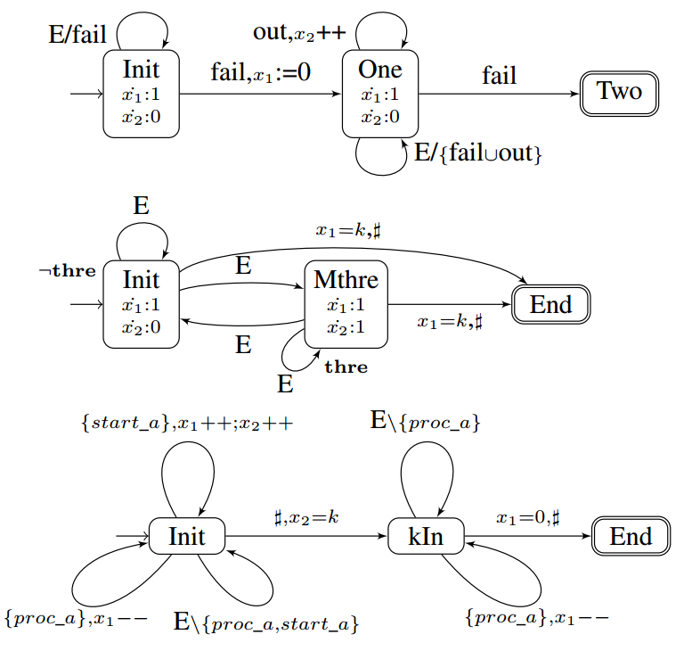
GRAIN-FIN ANALYSE-TRANSITOIRE DE FMS
Exemple de LHA

Slide 12
GRAIN-FIN ANALYSE-TRANSITOIRE DE FMS
propriétés qualitatives et quantitatives de FMS
En utilisant le formalisme HASL, nous pouvons exprimer les mesures quantitatives sur FMS. Nous pouvons d'abord caractériser (et évaluer) les propriétés liées à l'occupation de tampons à capacité finie, comme le blocage probabilité pour une machine, le temps moyen pour remplir x% de tampons, le nombre moyen de pièces dans des tampons pendant un temps donné intervalle. Ces mesures sont importantes pour une appropriée le dimensionnement des buffers, afin d'évaluer l'efficacité des FMS

Slide 13
GRAIN-FIN ANALYSE-TRANSITOIRE DE FMS
Génération automatique des propriétés pour FMS
Le modeleur devrait être en mesure de vérifier des propriétés différentes, sans aucune connaissance sur hybride automates. Le but de la génération automatique des propriétés FMS est de cacher ce formalisme et de laisser l'utilisateur a choisi une propriété afin de vérifier de façon intuitive. L'utilisateur sélectionne un modèle de propriété dans une liste prédéfinie (par exemple la moyenne le temps de remplir x% d'un tampon), sélectionne les paramètres appropriés (le tampon et le pourcentage souhaité) et la formule de HASL (automate + expression) est généré automatiquement. Ce génération est possible et efficace puisque, comme nous considérons un liste prédéfinie de propriétés pertinentes.

Slide 14
Conclusion
Le FMS est modélisé par morceaux en spécifiant les classes de composants à être utilisés (unité de chargement, les transporteurs, machines), en précisant leurs paramètres (type de matière première nécessaire / produit, la taille des tampons d'entrée / sortie, le transport politique, ...), puis en combinant tous ces composants. Afin d'évaluer ces FMS, on a utilisé alors une stochastique logique nommé HASL. Cette logique permet de faire une sélection précise de chemin synchronisation réussie par le SPN avec un automate hybride, et ensuite une évaluation quantitative en utilisant une expression qui peuvent exprimer à la fois la vérification de modèle (la probabilité d’ensemble de chemins gagnants, ...) et évaluation de la performance (moyenne le temps d'attente, ...) des mesures. Ces deux étapes sont destinées à être facilité pour le modeleur. L'objectif est de générer à la fois le SPN pour les SGF et le automate + expression pour la formule d'une manière automatisée, ne nécessitant pas le modeleur de se familiariser à l'autre type de modèles. On a visé à une analyse qui est à la fois formelle, en utilisant le COSMOS outil d'évaluation de formules de HASL sur FMS, et orientée utilisateur, fournissant à l'utilisateur un moyen facile de décrire son modèle et spécifier les formules utiles.

